Slide 1

Vojnová hra - WARGAMING
Voj.1.st. František Paraj, Voj.1.st. Veronika Olejníková
B31bBOŠ
Akadémia ozbrojených síl gen. M.R.Štefánika

Slide 2

Obsah
Úvod
Pravidlá
Porovnanie výsledkov
Kritériá
Plán operácie
Brífing
Záver

Slide 3
Úvod
Porovnanie a preverovanie jednotlivých variantov činnosti
Testovanie proti najpravdepodobnejšiemu a najnebezpečnejšiemu variantu nepriateľa – cieľ = ďalšie synchronizovanie a potvrdenie variantu
Určovanie výhod a nevýhod variantov
Výsledky vojnovej hry = textové a grafické dokumenty – príprava na brífing IV – rozhodnutie veliteľa

Slide 4
Pravidlá
Tvorcovia vojnovej hry by mali dodržiavať:
Mať prehľad o výhodách a nevýhodách jednotlivých variantov činnosti
Zostať nezaujatí
Priebežne hodnotiť vykonateľnosť variantov činnosti
Vyhnúť sa porovnávaniu jednotlivých variantov činnosti počas tvorby vojnovej hry

Slide 5
Porovnanie výsledkov
Po otestovaní z hľadiska možnej realizácie a vykonaní – porovnanie výsledkov, výhody, nevýhody, najdôležitejšie kritériá (z pohľadu veliteľa)
Prezentovanie výsledkov – tabuľková forma – brífing IV
Zahrnuté odporúčanie preferovaného variantu činnosti

Slide 6
Kritériá
Flexibilita
Úspornosť síl
Jednoduchosť
Moment prekvapenia
Straty
Načasovanie
Logistická podpora
Spojenie
...

Slide 7
Plán operácie
Súčasť analýzy variantov činnosti – hodnotenie výsledkov brífing WAR GAME – NŠ – vedúci sprac. skupín
Následne porovnanie variantov činnosti – NŠ – N S-1 – N S-6
Zhodnotenie výhod a nevýhod
Porovnanie variantov
Príprava odporúčania
Brífing IV – rozhodnutie veliteľa – veliteľ – ZV, NŠ, N S-1 – N S-6
Výber optimálneho variantu
Pokyny na dopracovanie variantu
WARNO 3

Slide 8
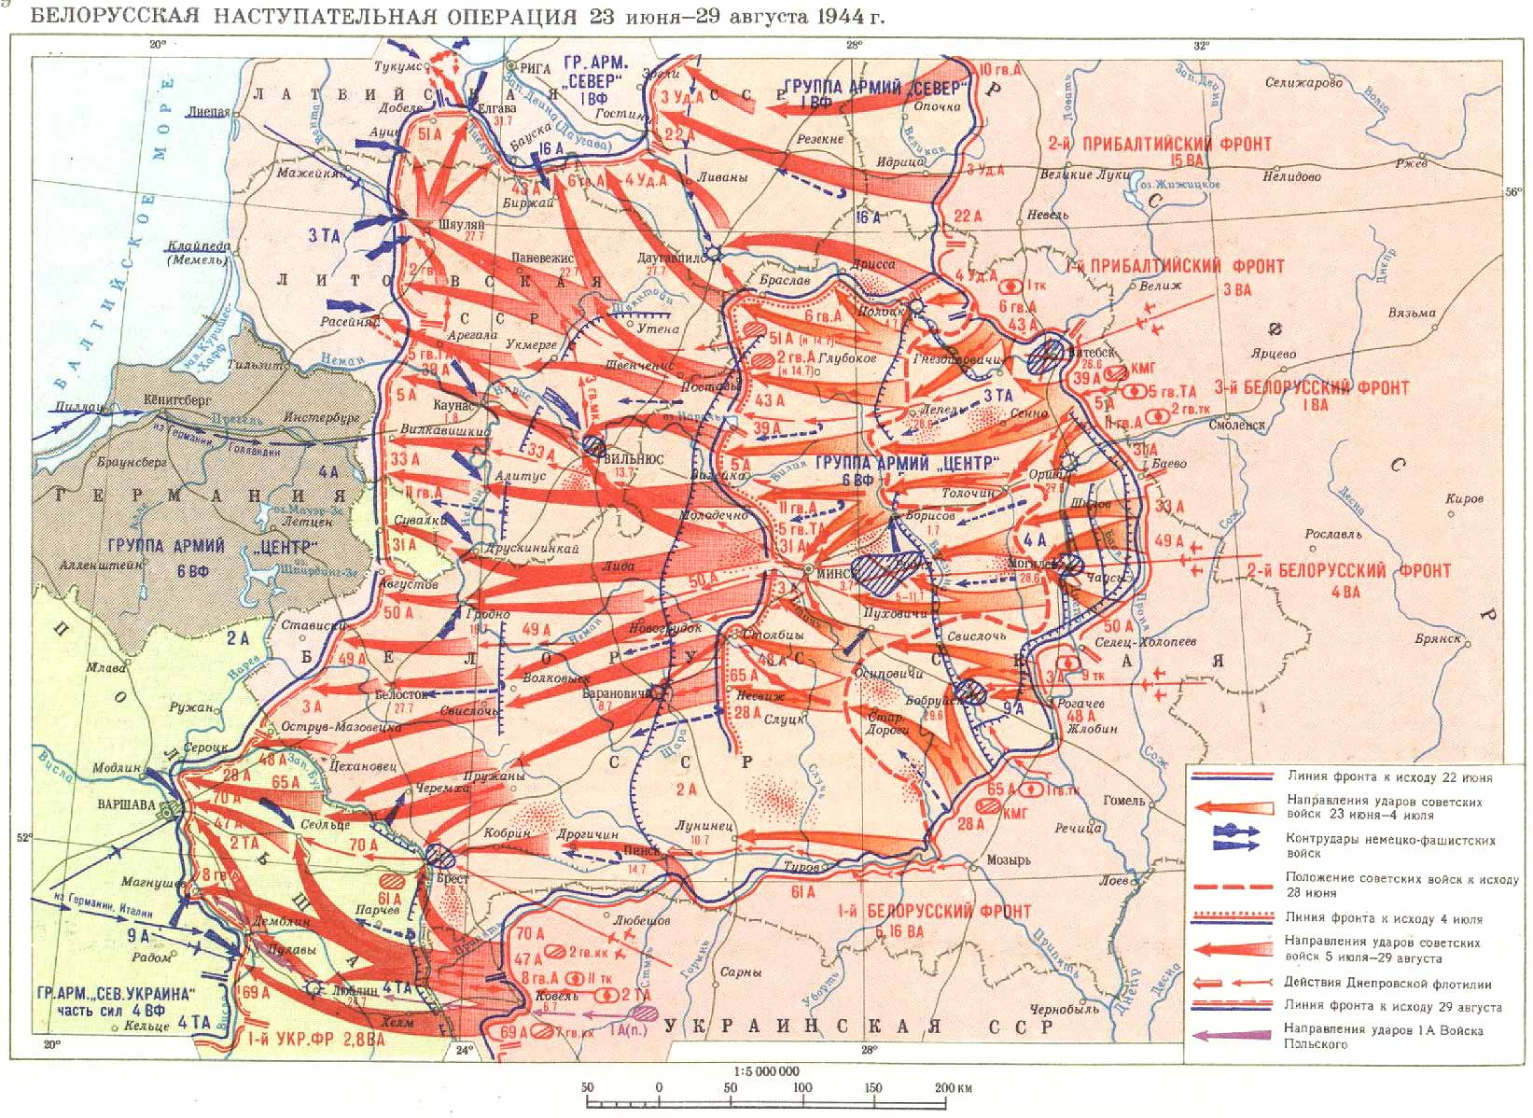

Slide 9
Brífing
Začatie brífingu – NŠ
Aktualizácia – spravodajská príprava bojiska – N S-2
Úloha nadriadeného a zámer veliteľa práporu – N S-3
Variant činnosti vojsk nepriateľa – N S-2
Varianty činnosti vlastných jednotiek (COA) – vedúci sprac. skupín
Celkové zhodnotenie - NŠ
Pokyny na prípravu porovnania COA - NŠ
Spresnenie plánu pre práce štábu - NŠ

Slide 10

Záver
Disciplinovaný proces – pravidlá a kroky – predstava vývoja operácie
Sily a prostriedky nepriateľa a pravdepodobné varianty jeho činnosti
Operačné členenie vlastných vojsk – silné a slabé miesta – charakteristika operačného priestoru
Opakovaný proces akcie, reakcie a protiakcie – zoznámenie sa s taktickými možnosťami
Účinná metóda – analýza a porovnávanie variantov činnosti – vyčlenenie času

